Slide 1
テーマ１４ オンラインゲームトラブル
（チートツール）
オンラインゲームでの
チートツールは犯罪？
オンライン
ゲーム
岐阜県教育委員会 学校安全課

Slide 2
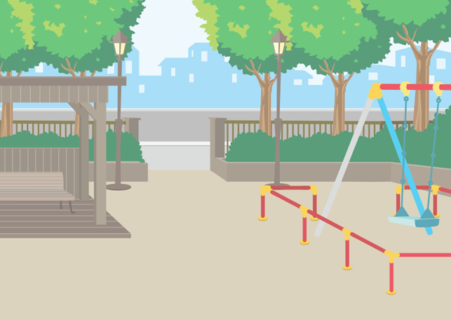
①オンラインゲームトラブル（チートツール）
友だちとオンラインゲームを楽しんでいると…
うわ～
強すぎるよ～
よし！勝った！！
岐阜県教育委員会 学校安全課

Slide 3
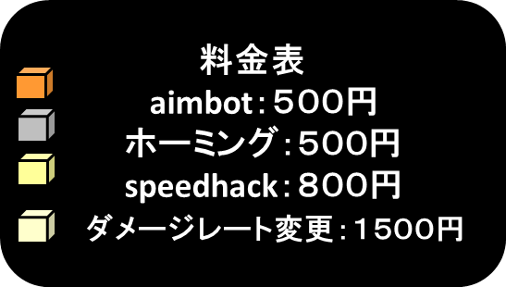
②オンラインゲームトラブル（チートツール）
ある友だちから、チートツールを紹介された
また負けたのか～
こんな方法もあるんだけど。
ためしてみたい！！
必勝チート
欲しい人は、DMでお願いします
岐阜県教育委員会 学校安全課

Slide 4
③オンラインゲームトラブル（チートツール）
お金を払ってもチートツールが届かない場合も多いらしいよ。
チートツールを使ったことが犯罪として扱われた事例もあるらしいよ！
そうなんだ。
そもそもチートツールは禁止されてるし、トラブルも多いようだからやめとくよ。
教えてくれてありがとう。
岐阜県教育委員会 学校安全課

Slide 5
④考えてみよう！
Ｑ．１
チートツールを使うことで、どのようなトラブルが起きると思いますか？
思いつくことを書き出してみよう。
岐阜県教育委員会 学校安全課

Slide 6
⑤チートツールに関係するトラブル例
１．ゲームアカウントの凍結
２．SNSやゲーム内のチャットでうその取引や不
正サイトに誘導するネット詐欺
３．チートツールに偽装したランサムウェアを
インストールさせ、高額な金額を要求される
４．保護者に内緒で高額課金
※課金してもチートツールが手に入らない事例も多い
５．不正プログラムをインストールさせ、ゲー
ムアカウントが乗っ取られる
岐阜県教育委員会 学校安全課

Slide 7
⑥知っておこう！
Ｑ．２
チートツールを使うことは、どのような犯罪につながるのかを考えてみよう？
思わぬトラブルに巻き込まれないように知っておこう。
岐阜県教育委員会 学校安全課

Slide 8
⑦トラブルに巻き込まれないために その１
１．著作者人格権侵害になるケース
ゲームのプログラムやデータを改ざんするチート行為は、著作者人格権のひとつとして「著作権法第20条1項」で規定されている「同一性保持権」を侵害する可能性があり、５年以下の懲役または５００万円以下の罰金、あるいはこれらの両方が科せられます。
【事例】
格闘ゲームのキャラクターを、通常のプレイでは衣服を身に着けない状態にはできないのに、衣服を身に着けない状態でプレイできるプログラムを販売した。
岐阜県教育委員会 学校安全課

Slide 9
⑧トラブルに巻き込まれないために その２
２．電子計算機損壊等業務妨害罪になるケース
この犯罪は、電子計算機に虚偽の情報や不正な指令を与えたりすることによって、電子計算機に本来の目的に沿った動作をさせなかったときに問われる犯罪です。
チート行為は、ゲーム制作者の意図しない動作をさせるためのものと捉えられ、この犯罪に問われるケースがあります。５年以下の懲役または１００万円以下の罰金が科せられる可能性があります。
【事例】
ゲーム制作者の意図に反して、通常プレイでは用いることのできない攻撃方法を可能とするチートツールを使用していた未成年のユーザーが書類送検された。
岐阜県教育委員会 学校安全課

Slide 10
⑨注意してほしいポイント
！
１．チートツールは絶対にダウンロードしない
チートツールを使うことは、多くのオンラインゲームで禁止されています。また、思わぬ犯罪に手を染めてしまうことにもつながります。ルールを守って楽しく遊びましょう。
２．セキュリティソフトをインストールしておこう
不正サイトへのアクセス、不正アプリなどの感染のリスクを下げることができます。
岐阜県教育委員会 学校安全課

